Slide 1

ex0-1
旗標科技創客設計工程師

Slide 2
時間 | 主題
08:00 – 08:10 | ESP32 簡介
08:10 – 08:45 | 安裝 Python 環境 & 點亮 LED 燈
08:45 – 09:45 | 防盜監測站 | 1. 讀取霍爾感測器值
 |  | 2. IFTTT 發送 LINE 訊息
 |  | 3. 防盜收藏盒
09:45 – 11:00 | 火車誤點提醒器 | 1.使用七段顯示器自製時鐘
 |  | 2. 使用網路服務查詢火車資訊
 |  | 3. 火車誤點提醒器
11:00 – 12:00 | 智慧門鎖 | 1. 人臉辨識
 |  | 2. 藍牙傳輸
 |  | 3. 智慧門鎖

Slide 3
產品特色
◆ ESP32 本身功能 (霍爾感測器、無線網路、藍牙)
◆ 物聯網
◆ 不用深入了解 AI 就可以使用 AI

Slide 4
套件差異
ex0-2
與 FM611A 的差異：
◆ 臉部辨識不是使用線上服務, 不會有服務更新的狀況。
◆ 注重於人臉辨識, 沒有語音辨識。
◆ 人臉辨識功能可用於 iPhone。
與 FM623A 的差異：
◆ 不會訓練自己的 AI 模型, 直接使用現成的模組, 不用了解 AI 就可以做到 AI 功能。
◆ FM623A 注重於 AI；FM631A 注重於 ESP32 的功能, 例如：藍牙、霍爾感測器。

Slide 5
目錄
CH01 物聯網與 ESP32
CH02 Python 簡介
CH03 藍牙 (BLE) 通訊
CH04 防盜監測站
CH05 火車誤點提醒器
CH06 雲端溫度紀錄儀
CH07 自製網頁控制器
CH08 AI 應用 – 人臉偵測、辨識
CH09 自製藍牙截圖、音量遙控器

Slide 6

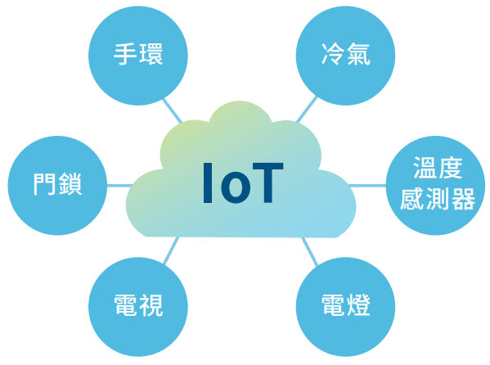

Slide 7


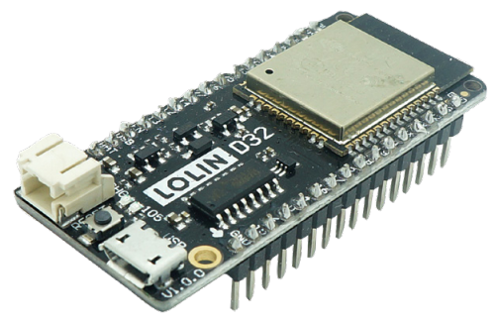


Slide 8
目錄
CH01 物聯網與 ESP32
CH02 Python 簡介
CH03 藍牙 (BLE) 通訊
CH04 防盜監測站
CH05 火車誤點提醒器
CH06 雲端溫度紀錄儀
CH07 自製網頁控制器
CH08 AI 應用 – 人臉偵測、辨識
CH09 自製藍牙截圖、音量遙控器

Slide 9


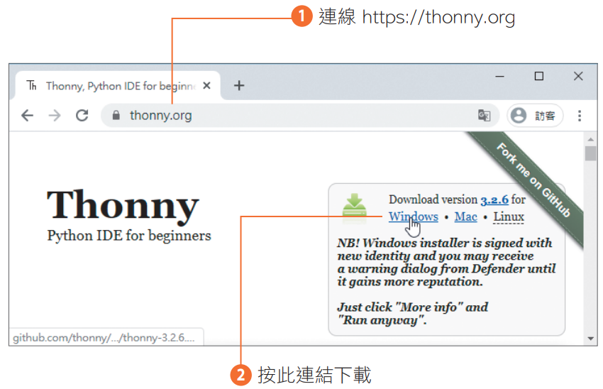


ex2-1
跳過安裝教學

Slide 10
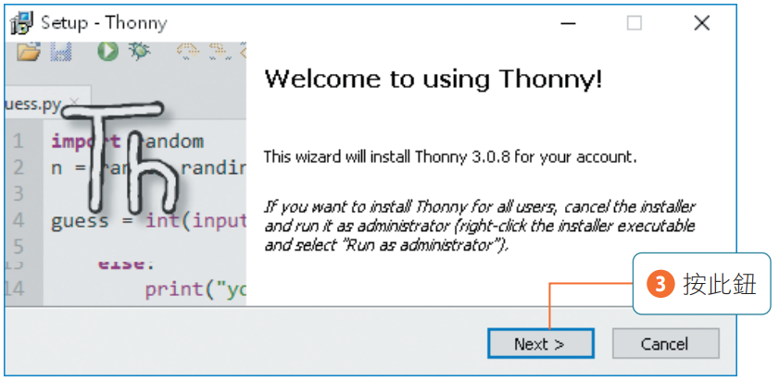
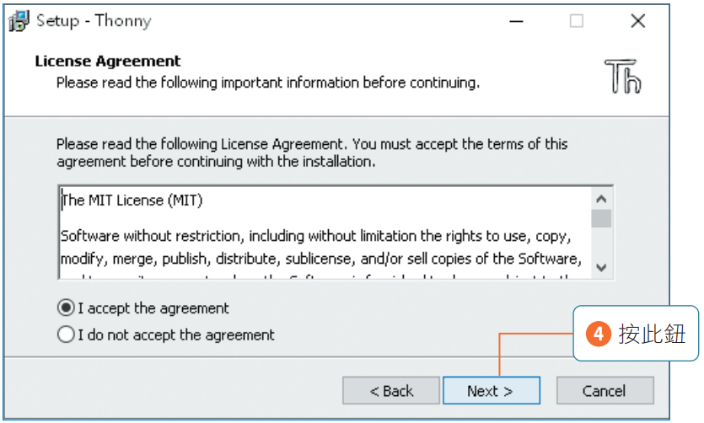


Slide 11
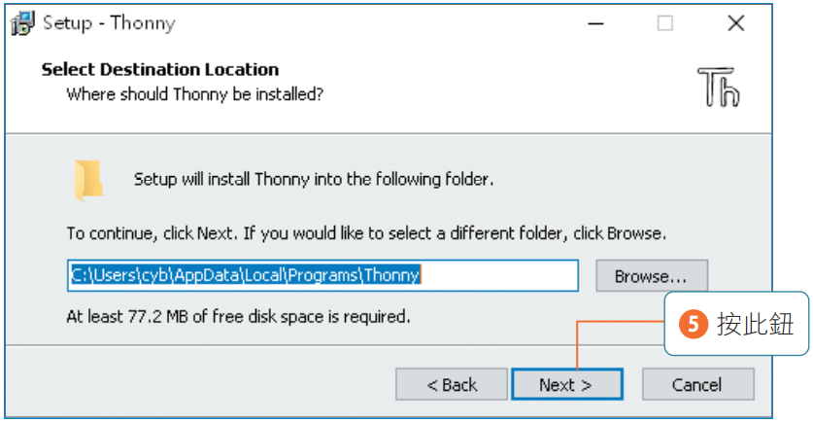
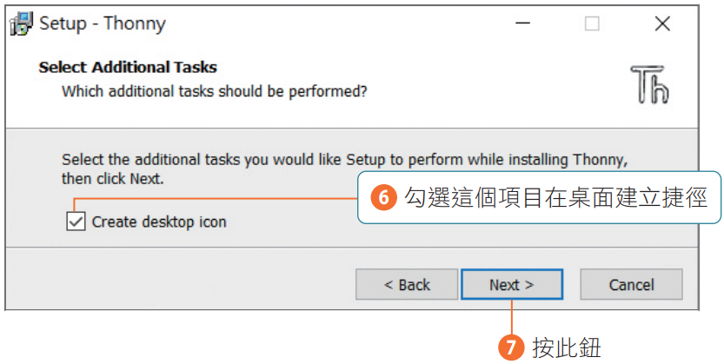

Slide 12
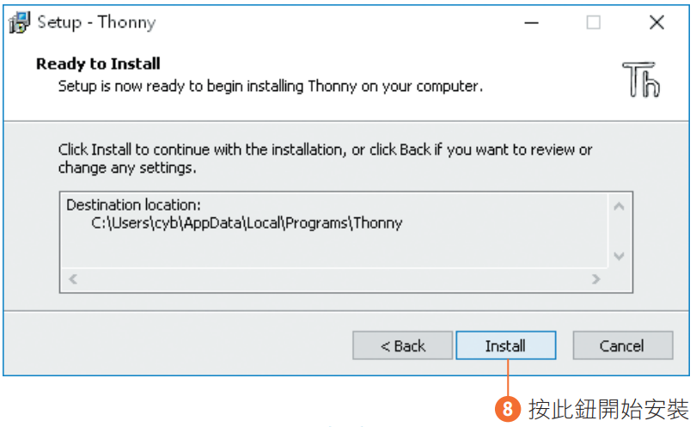
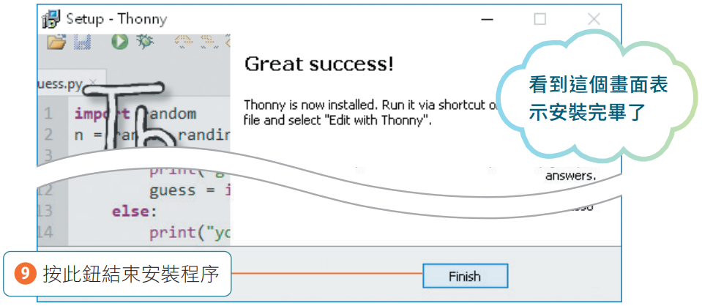

Slide 13

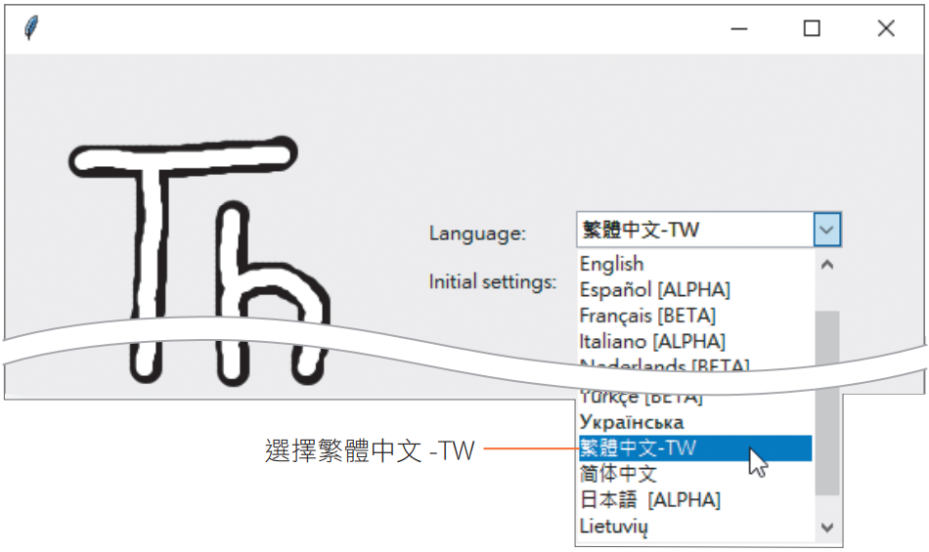
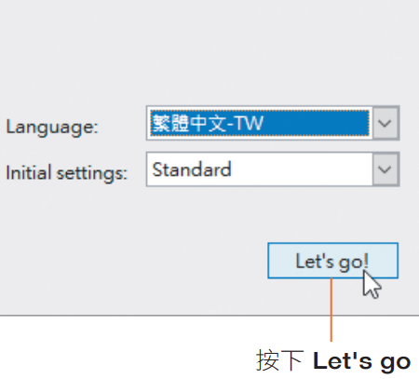

Slide 14
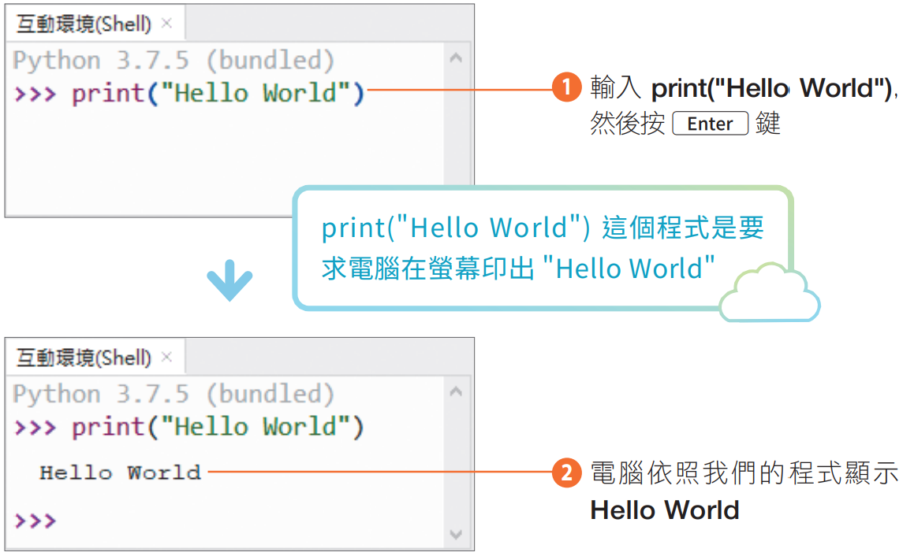
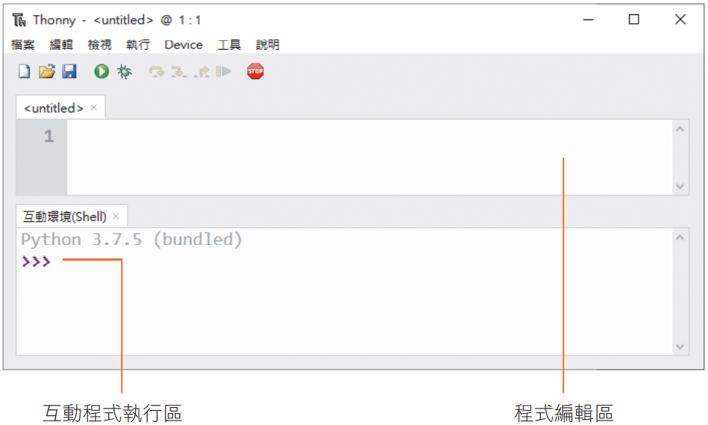
ex2-2

Slide 15

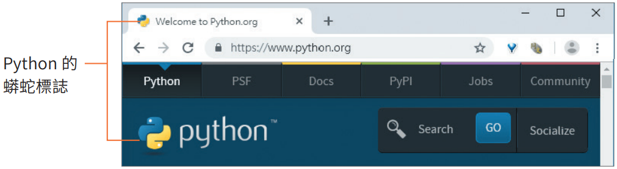

Slide 16

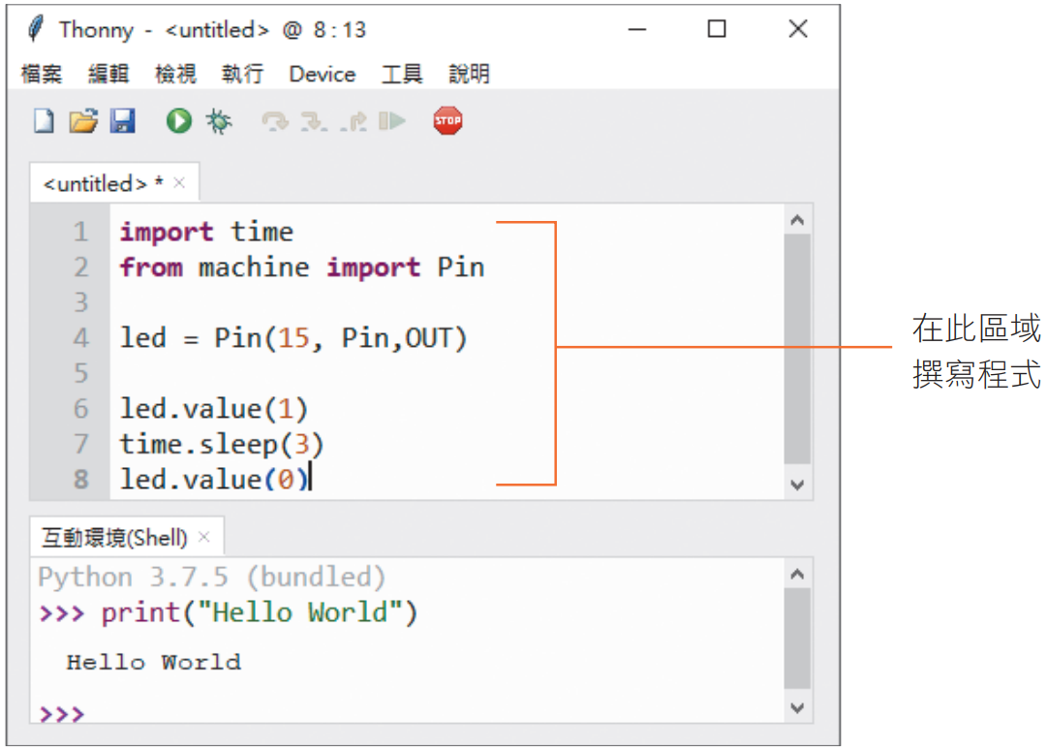

ex2-3

Slide 17
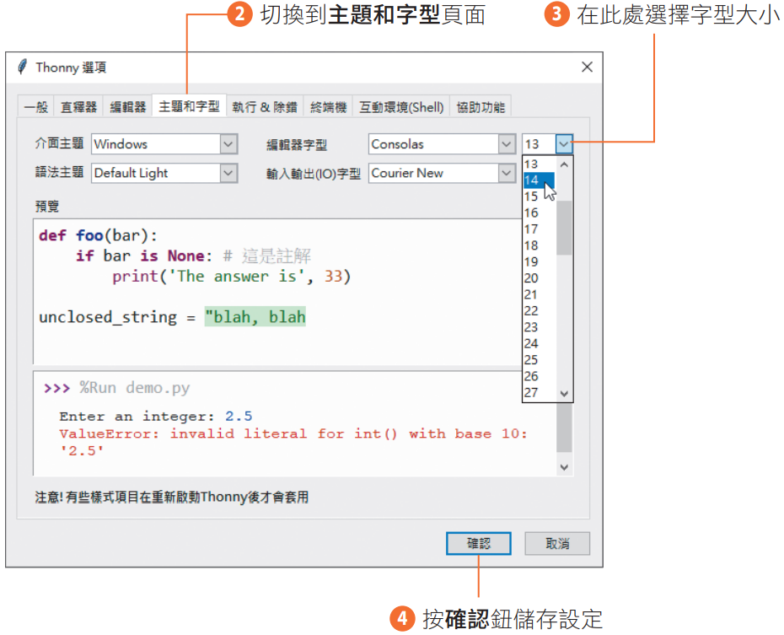
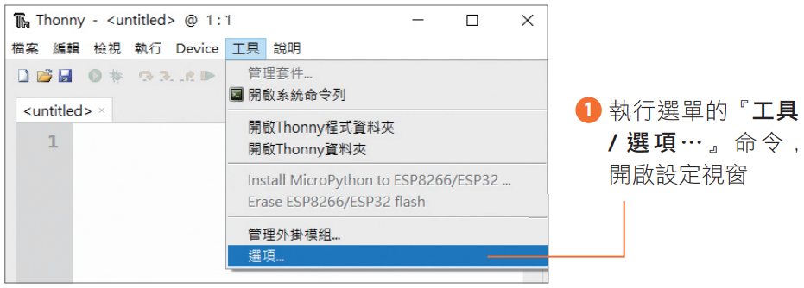

Slide 18
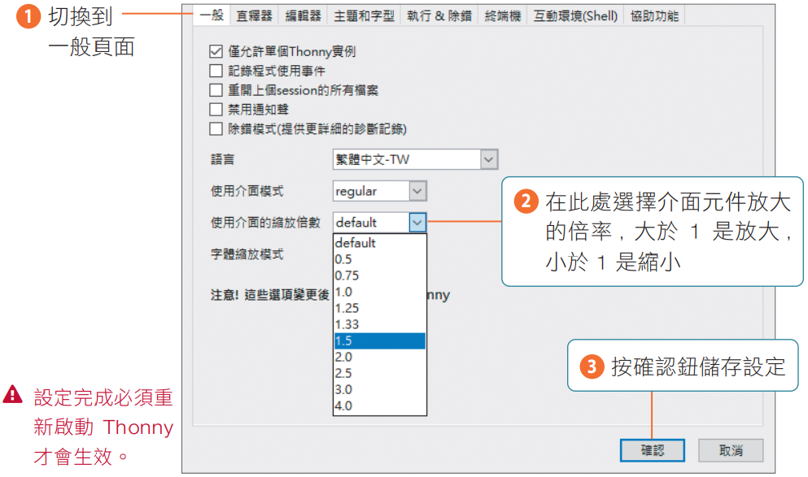

Slide 19
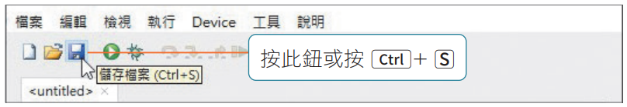
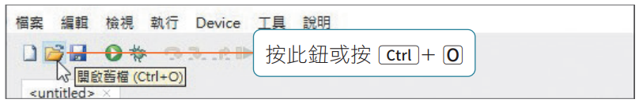
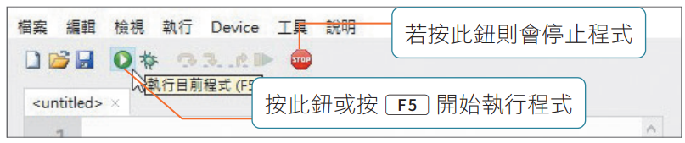
儲存檔案
開啟舊檔
執行&停止

Slide 20
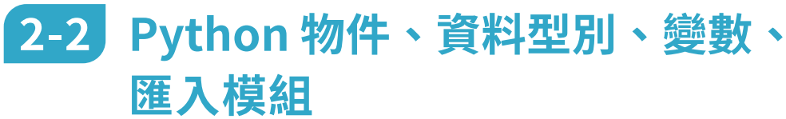

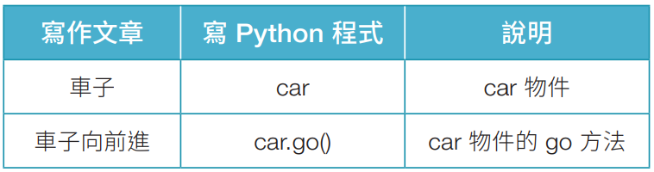

Slide 21
物件
英文一般寫句子時，會以名詞 + 動詞。Python 是以物件.方法來描述。
方法後面會加上括號()，有些方法需要加入額外的參數。
  例如：car.go(100)，車子加速到 100。
若方法有多個參數，以逗點分隔。
  例如：car.left(50, 30)，以 50 的速度，向左轉 30 度。
文章寫作 | 寫 Python 程式
車子 | car | car 物件
車子向前進 | car.start() | car 物件的 start 方法

Slide 22
練習：字串物件
ex2-4
在互動模式中，輸入下列敘述：(>>> 指的是在互動模式中，執行單行敘述)
>>> "abc".upper()
'abc'
>>> "abc".find('b')
1
>>> "abc".replace('b', 'z')
'azc'
使用字串物件 "abc" 的 upper() 方法，將字串轉成大寫
find() 方法尋找 'b' 的位置 (從 0 開始)
replace() 方法將所有的 'b' 取代成 'z'
不同的物件會有不同的方法。例如：字串物件與整數物件。

Slide 23
資料型別
ex2-5
除字串物件以雙引號或單引號來表示，寫程式常有整數與浮點數
(小數) 物件，例如：111 與 11.1。
>>> 111 + 111
222
>>> "111" + "111"
'111111'
整數物件相加
字串物件串聯
上述 + 的運算，因物件的資料不同而產生不同的結果。物件的種類，程式語言稱之為『物件型態』或『資料型態』(Data Type)。

Slide 24
練習：要分清楚資料型別
ex2-6
兩個資料型別若不同，可能會導致程式錯誤。
>>> 111 + "111"
Traceback (most recent call last):
File "<ipython-input-6-4832c22160be>", line 1, in <module>
111 + "111"
TypeError: unsupported operand type(s) for +: 'int' and 'str'
不同型別的資料相加發生錯誤

Slide 25
型別轉換
ex2-7
兩個資料型別若要運算，可以使用型別轉換。
>>> str(111) + "111"
'111111'
>>> 111 + int("111")
222
str() 可轉換物件為字串型別
int() 可轉換物件為整數型別

Slide 26
整數與浮點數
ex2-8
整數與浮點數的數學運算
  + (加)、- (減)、* (乘)、/ (取商)、// (取商，整數)、% (取餘數)、** (指數)。
  Python 允許整數與浮點數直接運算，執行下列程式：
加法 (+)
>>> 10 + 5.5
15.5
減法 (-)
>>> 10 - 5.5
4.5

Slide 27
ex2-8
乘法 (*)
>>> 10 * 5.5
55.0
除法取商 (/)
>>> 10 / 5.5
1.8181818181818181
除法取整數商 (//)
>>> 10 // 5.5
1.0

Slide 28
ex2-8
取餘數 (%)
>>> 10 % 5.5
4.5
指數 (**)
>>> 4 ** 0.5, 8 ** (1/3)
(2.0, 2.0)
TIP | 整數與浮點數做運算，結果一定為浮點數。 只有整數與整數做除法，結果為浮點數。

Slide 29
常用的變數運算
ex2-9
把整數加上特定的值：
常用的簡式：
>>> x = 1
>>> x = x + 1
>>> x
2
簡式 | 意義
x += 2 | x = x + 2
x -= 2 | x = x – 2
x *= 2 | x = x * 2
簡式 | 意義
x /= 2 | x = x / 2
x //= 2 | x = x // 2
x %= 2 | x = x % 2

Slide 30
變數
ex2-10
『變數』(variable) 就像是掛在物件的名牌，幫物件取名之後，讓我們方便識別物件與操作，其語法為：
變數名稱 = 物件
例如：
>>> n1 = 123456789
>>> n2 = 987654321
>>> n1 + n2
1111111110
將整數物件 123456789 指派給變數 n1
將整數物件 987654321 指派給變數 n2
實際上是 123456789 + 987654321

Slide 31
寫出可讀性高的程式 (1/2)
ex2-11
使用有意義的變數 (variable) 的名稱。
a = 3.1
b = 2.2
c = a * b * b
pi = 3.1
radius = 2.2
# 使用公式計算圓面積
circle_area = pi * radius * radius

Slide 32
寫出可讀性高的程式 (2/2)
將程式加上註解。
  註解可以幫助其他人了解這個程式。
較佳的註解：
不好閱讀的註解：
# 註解 1：使用公式計算圓面積
# 註解 2：將圓周率乘半徑乘半徑

Slide 33
內建函式
ex2-12
『函式』(function) 是一段預先寫好的程式，方便重複使用。而程式先將經常使用到的功能以函式的形式先寫好，稱為『內建函式』。
例如：print() 是最常用的顯示函數：
>>> print("abc")
abc
>>> print("abc".upper())
ABC
>>> print(111 + 111)
222
顯示字串物件
顯示字串物件.方法的執行結果
顯示整數物件運算的結果

Slide 34
匯入模組
ex2-13
內建函式不就越多越好？若內建函式無限制增加，會導致啟動速度越來越慢，執行時佔用的記憶體越來越多。
『模組』(module)，就是將同一類的函式打包成模組，預設不會啟用。需要時，再用匯入 (import) 的方式啟用。預先寫好的稱為『內建模組』。
>>> import time
>>> time.sleep(3)
>>> from time import sleep
>>> sleep(5)
匯入時間相關的 time 模組
執行 time 模組的 sleep() 函式，暫停 3 秒
從 time 模組裡匯入 sleep() 函式
執行 sleep() 函式，暫停 5 秒

Slide 35
練習：匯入模組
ex2-14
程式 | 暫停 3 秒後，印出 Hello World! 字串物件
# 暫停 3 秒後，印出 Hello World!
from time import sleep
sleep(3)
print("Hello World!")
指的是在程式編輯窗格中編輯與執行。

Slide 36
觀念整理
各種程式語言的語法邏輯都差不多，就像人類語言的文法。
程式的每一個東西都是物件，有些物件有其特定的操作方法。 基本物件有資料型別，型別不同，結果不同。甚至有時會錯誤。 變數是物件的名牌而已，也方便程式設計師操作。 使用有意義的變數名稱與註解。 內建函式是經常用的函式，預先寫好的。 適當的匯入模組，能精簡效能。

Slide 37
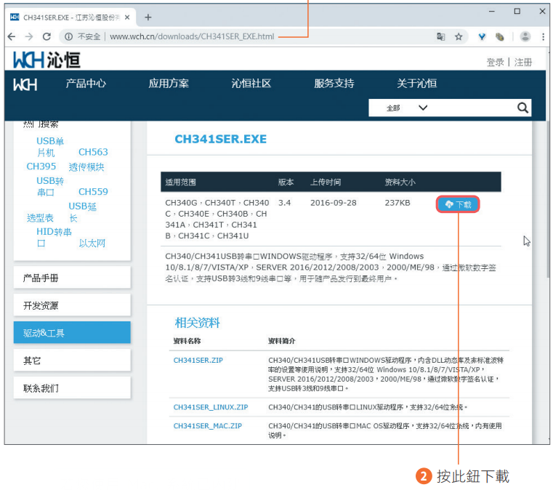


ex2-15
http://www.wch.cn/downloads/CH341SER_EXE.html

Slide 38
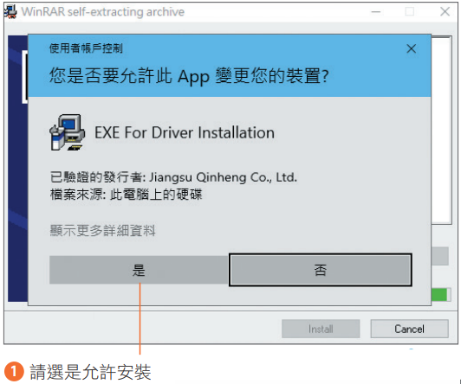
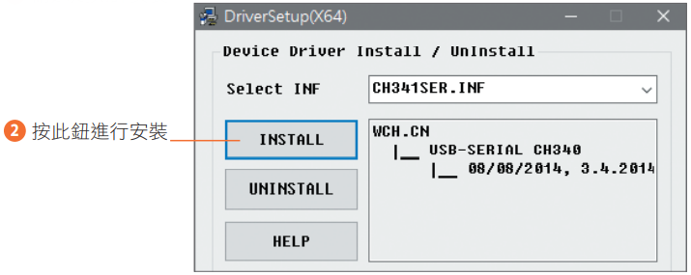
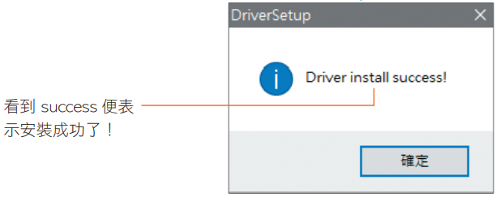

Slide 39

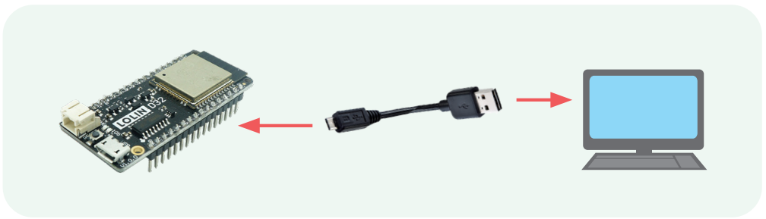

Slide 40
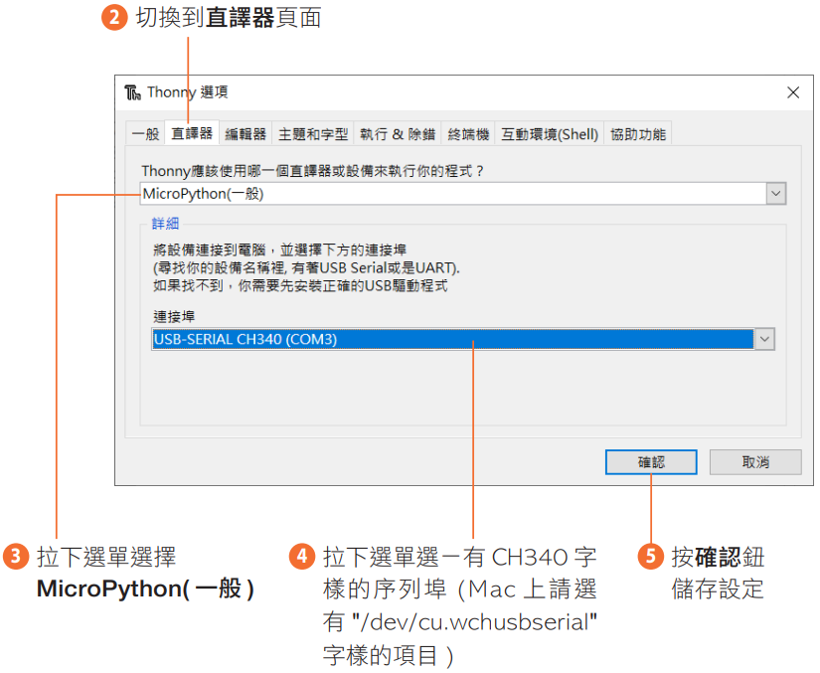
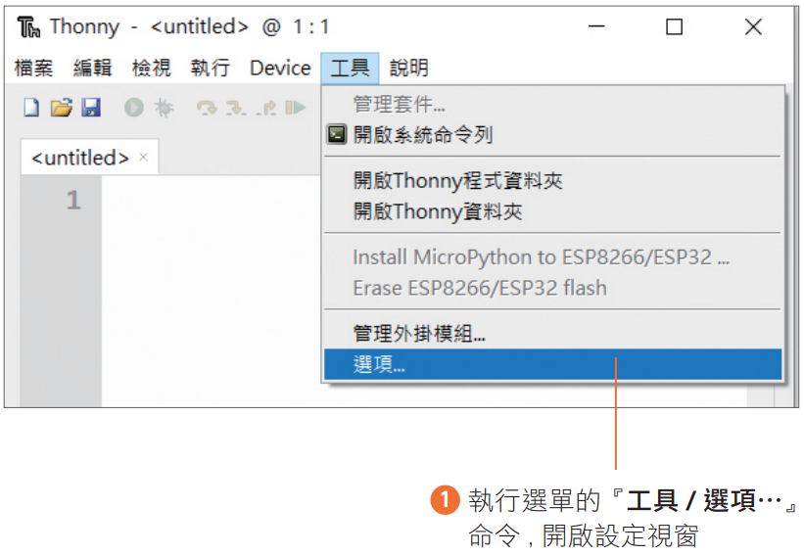

Slide 41
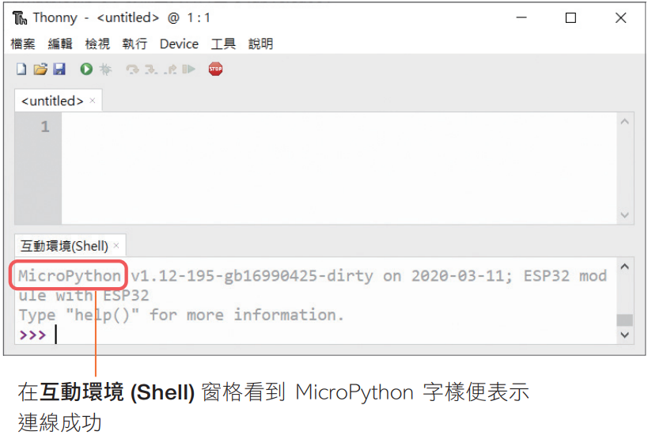
如果沒有出現 MicroPython 字樣, 點擊此鈕。

Slide 42



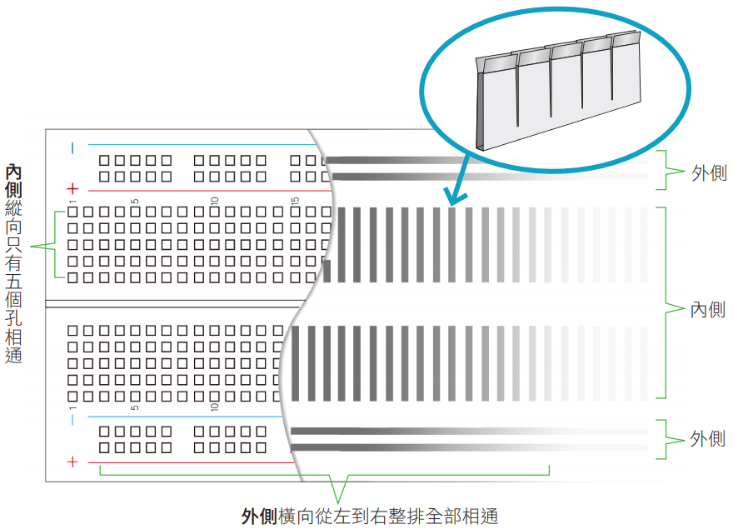
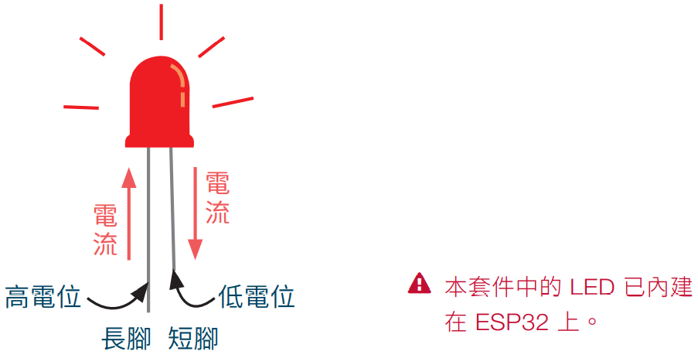

Slide 43

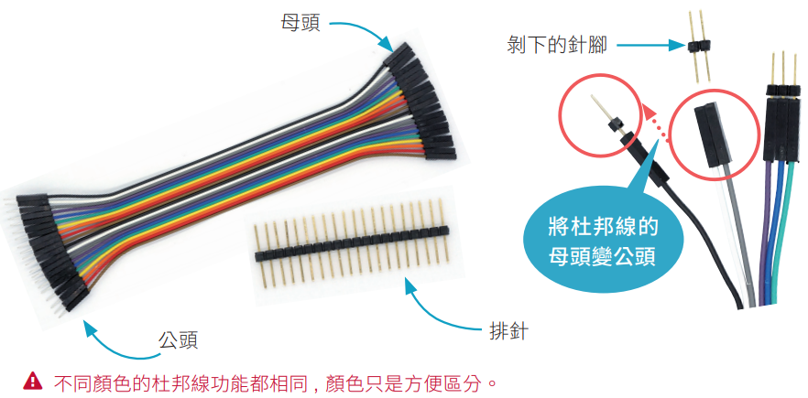

Slide 44
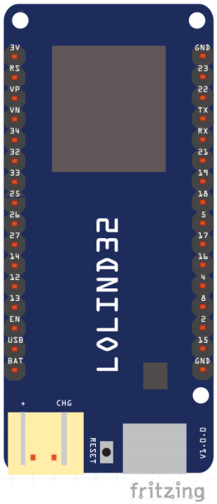

Slide 45
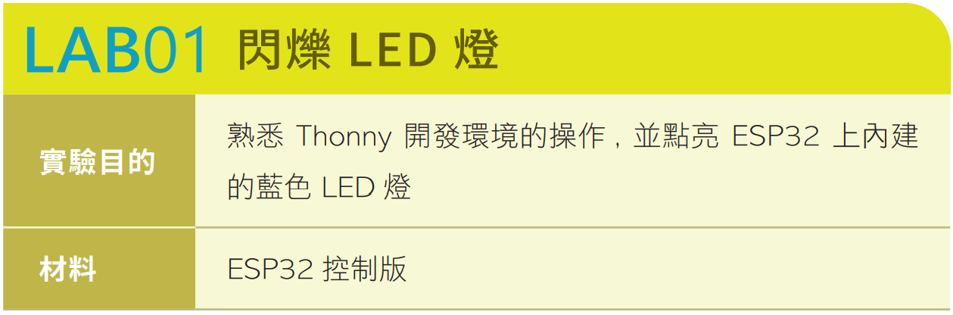


Slide 46




ex2-16

Slide 47

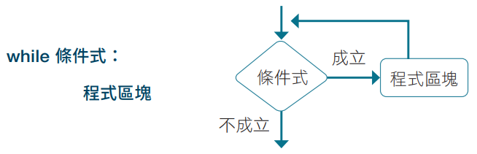
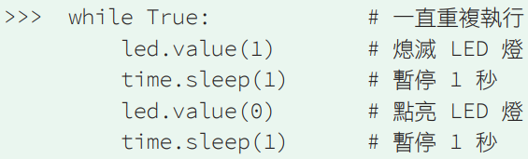

Slide 48

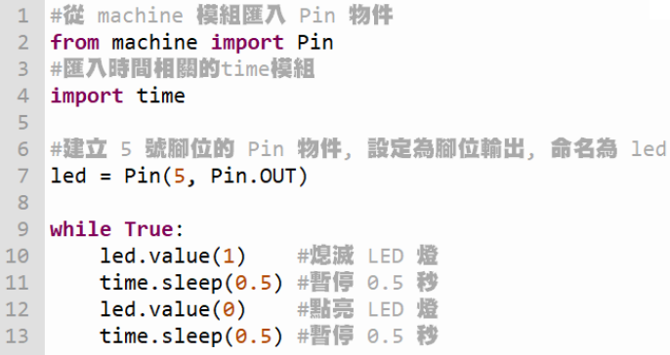
ex2-17

Slide 49
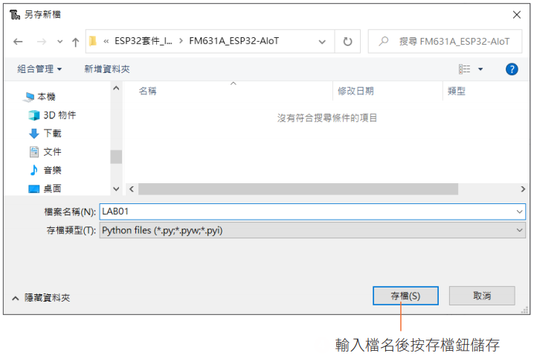
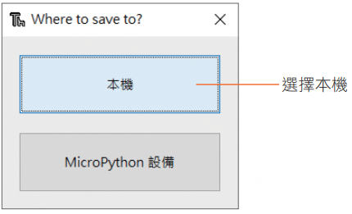
主程式需為： main.py

Slide 50


請按 執行程式, 即可看到 LED 每 0.5 秒閃爍一次。

Slide 51
目錄
CH01 物聯網與 ESP32
CH02 Python 簡介
CH03 藍牙 (BLE) 通訊
CH04 防盜監測站
CH05 火車誤點提醒器
CH06 雲端溫度紀錄儀
CH07 自製網頁控制器
CH08 AI 應用 – 人臉偵測、辨識
CH09 自製藍牙截圖、音量遙控器

Slide 52

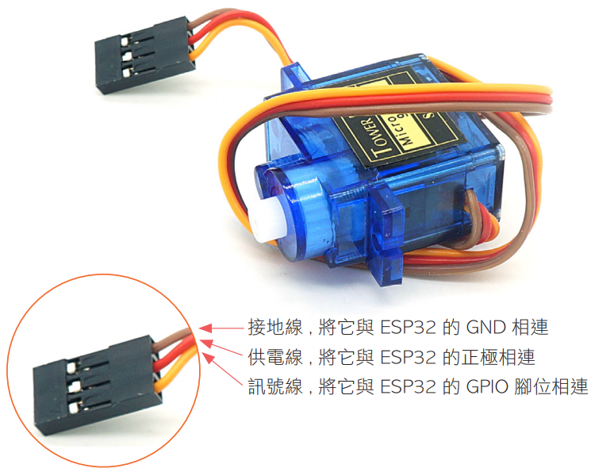


Slide 53
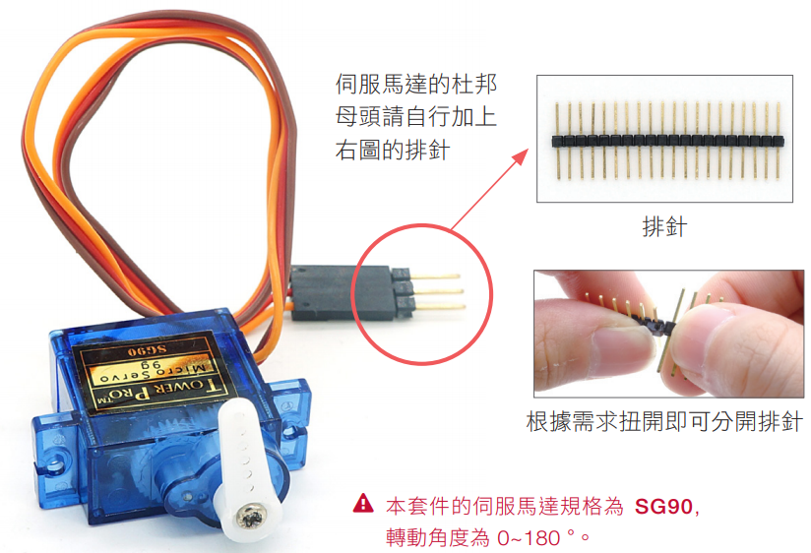

Slide 54
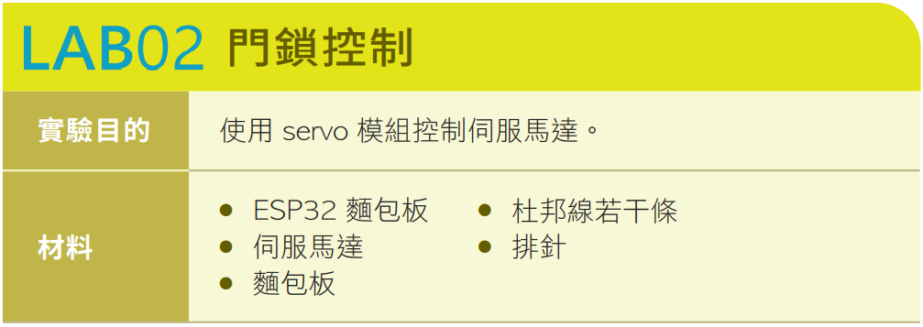

Slide 55
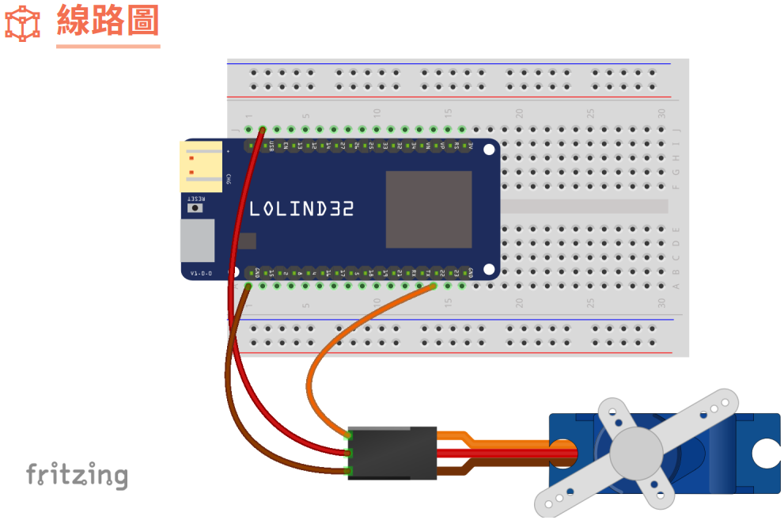
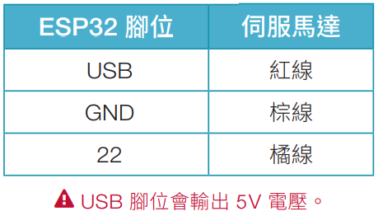

Slide 56
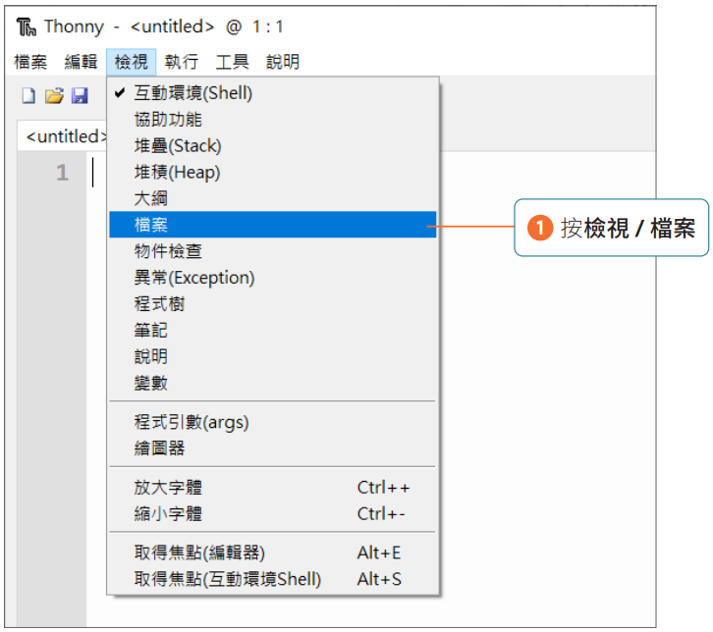
上傳 servo 模組

Slide 57
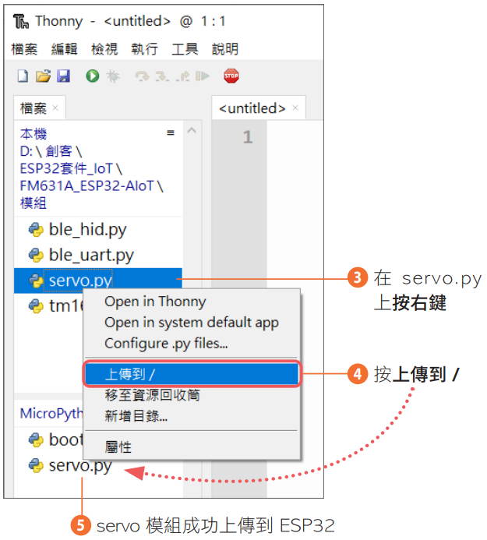
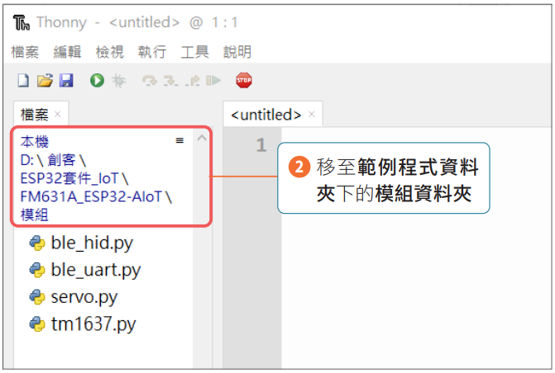

Slide 58

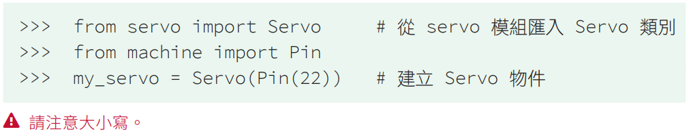
ex3-1

Slide 59

ex3-2

Slide 60
請按 執行程式, 即可看到伺服馬達先轉至 0 度, 等待 1 秒後, 再轉至 90 度。

Slide 61

1. Bluetooth Classic：典型 (Classic) 藍牙, 可以傳送大
量資料, 但會快速消耗電量。
2. Bluetooth Low Energy：低功耗藍牙 (BLE), 用於傳送
少量資料, 耗電量較小, 適合用於低電量的裝置。

Slide 62



Slide 63


Slide 64




Slide 65


ex3-3
更改名稱, 避免與其他人重複

Slide 66



ex3-4
iPhone 使用者請參考：
https://hackmd.io/@flagmaker/ry6ST-Get

Slide 67



Slide 68


請尋找自己更改的名稱

Slide 69



Slide 70



Slide 71



Slide 72


按一下 ENTER

Slide 73

ex3-5

Slide 74



Slide 75



Slide 76



不連續的訊號變化
連續的訊號變化

Slide 77

可使用 ADC 功能的腳位

Slide 78


Slide 79




Slide 80


ex3-6
轉換公式$：實際溫度 \text{= (}\text{輸出電壓} − 0.5) ×100$

Slide 81


ex3-6
設定解析度：
設定最高感測電壓：
讀取 ADC 值：

Slide 82



轉換公式$：輸出電壓\text{= (}\frac{ADC 值}{4095} ) ×3.6$

Slide 83

ex3-7

Slide 84



Slide 85



Slide 86



傳送資料：
資料需要是字串格式, 可以使用 str() 轉換

Slide 87

ex3-8

Slide 88


Slide 89


Slide 90


Slide 91


Slide 92
目錄
CH01 物聯網與 ESP32
CH02 Python 簡介
CH03 藍牙 (BLE) 通訊
CH04 防盜監測站
CH05 火車誤點提醒器
CH06 雲端溫度紀錄儀
CH07 自製網頁控制器
CH08 AI 應用 – 人臉偵測、辨識
CH09 自製藍牙截圖、音量遙控器

Slide 93



Slide 94



Slide 95


Slide 96



ex4-1
霍爾感測值會根據 ESP32 個體的差異產生誤差,有些 ESP32 的霍爾感測值會在沒有磁鐵的狀況下
維持在 100 ~ 150 上下。

Slide 97


磁鐵靠近 ESP32 晶片：
或是

Slide 98

收藏盒狀態：關閉
收藏盒狀態：開啟
收藏盒狀態：關閉

Slide 99

ex4-2

Slide 100

先將磁鐵放在 ESP32 晶片上再執行程式：

Slide 101

拿開放在 ESP32 晶片上的磁鐵：

Slide 102



ex4-3
建立無線網路物件：

Slide 103


啟用無線網路介面：
連接指定的無線網路：
範例：
確認連上無線網路：
跳至自製時鐘

Slide 104
Python 的資料結構 (容器)

Slide 105
Python 的資料結構
ex4-4
字串容器：由字元組成。例如：string = "52python"。
tuple 容器：由資料物件組成。例如：tuple = (1, '2', 3)。
串列容器：由資料物件組成。例如：list = [1, '2', 3]。
集合容器：由資料物件組成。例如：set = {1, '2', 3}。
字典容器：由資料物件組成，以鍵：值表示。例如：dick = {'A':1, 'B':'2', 'C':3}。

Slide 106

磁鐵遠離晶片
(感測值介於 0 ~100)
發送 LINE 訊息

Slide 107

ex4-5
網址列輸入：https://ifttt.com/

Slide 108


跳至火車提醒器

Slide 109

設定 If

Slide 110



Slide 111



Slide 112


設定 Then

Slide 113


Slide 114


Slide 115



Slide 116

測試程序是否可以正常執行：

Slide 117


Slide 118


Slide 119

ex4-6
匯入內建模組：
發出請求：
關閉連線：

Slide 120

ex4-7

Slide 121



拿開磁鐵

Slide 122
目錄
CH01 物聯網與 ESP32
CH02 Python 簡介
CH03 藍牙 (BLE) 通訊
CH04 防盜監測站
CH05 火車誤點提醒器
CH06 雲端溫度紀錄儀
CH07 自製網頁控制器
CH08 AI 應用 – 人臉偵測、辨識
CH09 自製藍牙截圖、音量遙控器

Slide 123

圖片來源：https://www.ettoday.net/news/20140228/329890.htm
Notes:
2014年2月28日

Slide 124



Slide 125

上傳模組：

Slide 126


ex5-1
匯入模組並建立物件：
顯示數字：
顯示數字(分別指定前後數字)：

Slide 127



Slide 128



Slide 129



ex5-2

Slide 130



ex5-3
(Network Time Protocal), 與 UTC(世界協調時間)同步
匯入內建模組：
將 RTC 更新為 UTC：
ESP32 需要先連接網際網路
連接無線網路教學

Slide 131


ex5-3
將時間簡化為秒：
增加 8 小時 (28800 秒)：

Slide 132
(2021, 5,
21, 8,
16, 28,
4, 141)
藉由 NTP 將ESP32 的 RTC 更新為 UTC
將秒數轉換回正常時間
(2021, 5,
21, 16,
16, 28,
4, 141)
將 UTC 簡化成秒數
增加 28800 秒變成台灣時間
674900188
674928988

Slide 133




Slide 134

ex5-4

Slide 135



Slide 136



Slide 137


Slide 138




Slide 139

PWM

Slide 140

工作週期

Slide 141

頻率

Slide 142

ex5-5
匯入相關模組：
建立物件、設定頻率 (freq) 和工作週期 (duty)：
可以合併成一行

Slide 143


Slide 144

ex5-6

Slide 145
請按 執行程式, 蜂鳴器就會發出 Fa 聲 , 1 秒後發出 Re 聲 , 再過 1 秒後結束。

Slide 146


ex5-7
網址列輸入：https://ptx.transportdata.tw/PTX/

Slide 147


應用程式介面(Application Programming Interface)

Slide 148


Slide 149

ex5-8

Slide 150



Slide 151
ex5-8
使用 '?' 將參數接在網址後面, 參數與參數名稱用 '=' 分開
加入多個參數使用 & 連接

Slide 152




Slide 153

ex5-9
網址列輸入：https://codebeautify.org/jsonviewer

Slide 154

中括號：陣列
大括號：物件

Slide 155

ex5-10
發出請求：
增加表頭來偽裝成瀏覽器：

Slide 156



JSON | Python
陣列 | 串列
物件 | 字典

Slide 157


Slide 158



ex5-11
跳至 IFTTT

Slide 159


Slide 160


Slide 161



Slide 162


Slide 163


Slide 164


Slide 165



Slide 166

ex5-12

Slide 167


Slide 168



Slide 169
目錄
CH01 物聯網與 ESP32
CH02 Python 簡介
CH03 藍牙 (BLE) 通訊
CH04 防盜監測站
CH05 火車誤點提醒器
CH06 雲端溫度紀錄儀
CH07 自製網頁控制器
CH08 AI 應用 – 人臉偵測、辨識
CH09 自製藍牙截圖、音量遙控器

Slide 170


ex6-1
網址列輸入：https://ubidots.com/

Slide 171


Slide 172


Slide 173



Slide 174


Slide 175



Slide 176


查看 API

Slide 177


Slide 178



Slide 179



Slide 180


免費帳號最多 3 個裝置
不用先建立裝置和變數

Slide 181



Slide 182

ex6-2

Slide 183



Slide 184


Slide 185


Slide 186



Slide 187


Slide 188

儀錶板(dashboard)

Slide 189



Slide 190


Slide 191


Slide 192

儀錶板(dashboard)分享功能

Slide 193


儀錶板(dashboard)分享功能

Slide 194
目錄
CH01 物聯網與 ESP32
CH02 Python 簡介
CH03 藍牙 (BLE) 通訊
CH04 防盜監測站
CH05 火車誤點提醒器
CH06 雲端溫度紀錄儀
CH07 自製網頁控制器
CH08 AI 應用 – 人臉偵測、辨識
CH09 自製藍牙截圖、音量遙控器

Slide 195


上傳模組：

Slide 196


80 稱為連接埠編號, 就像是公司內的分機號碼, 其中 80 號連接埠是網站預設使用的編號

Slide 197

決定如何處理接收到的指令：
瀏覽器網址中指令路徑的方法：
附加參數的方法：

Slide 198

處理網站指令的函式：

Slide 199


狀態碼
處理指令的函式收到的傳輸用物件
回傳給瀏覽器的資料

Slide 200


在無窮迴圈中持續檢查是否有新的指令

Slide 201



IP 位址

Slide 202


Slide 203


Slide 204
ex7-1
假設 ESP32 的 IP 位址為 192.168.100.38, 打開的指令：
關閉的指令：

Slide 205

ESP32 處理指令的函式根據參數值決定伺服馬達的角度：

Slide 206

ex7-2

Slide 207

ESP32 連線無線網路後, 會顯示 ESP32 分配到的 IP 位址：

Slide 208


使用手機或電腦連接至 ESP32 連的無線網路：
① 連線
① 連線
② 分配IP位址
② 分配IP位址

Slide 209



手機或電腦連上無線網路後, 開啟瀏覽器：
打開
轉至 0 度

Slide 210



手機或電腦連上無線網路後, 開啟瀏覽器：
關閉
轉至 90 度

Slide 211



Slide 212


Slide 213


手機或電腦在瀏覽器輸入以下網址：

Slide 214


Slide 215

ESP32 連線無線網路後, 會顯示 ESP32 分配到的 IP 位址：

Slide 216

使用手機或電腦連接至 ESP32 連的無線網路, 並開啟瀏覽器：

Slide 217

ESP32 回傳網頁：

Slide 218

點選『打開』或『關閉』：

Slide 219
目錄
CH01 物聯網與 ESP32
CH02 Python 簡介
CH03 藍牙 (BLE) 通訊
CH04 防盜監測站
CH05 火車誤點提醒器
CH06 雲端溫度紀錄儀
CH07 自製網頁控制器
CH08 AI 應用 – 人臉偵測、辨識
CH09 自製藍牙截圖、音量遙控器

Slide 220



Slide 221


1. 相機確認人臉位置並聚焦
2. 微軟推出一個有趣的
年齡測試, 可以根據
人臉判斷年齡

Slide 222


使用 face-api.js 程式庫

Slide 223

問題： 使用攝影機需要透過 HTTPS 加密協定載入,
第 7 章的 ESPWebServer 模組沒有提供此功能。
解決方案： 將網頁架設在 GitHub Pages 上。

Slide 224

HTML 檔上傳至 GitHub, 即可將 GitHub Pages 當作網頁伺服器使用

Slide 225


ex8-1
網址列輸入：https://github.com/

Slide 226



Slide 227



Slide 228



Slide 229



專屬於 GitHub Pages 的倉庫

Slide 230



Slide 231


Slide 232




Slide 233


Slide 234


Slide 235



Slide 236



ex8-2
網址列輸入：

Slide 237


ex8-3
Adafruit IO 是 Adafruit 公司提供的 IoT 平台, 它可以用來存放和取得資料

Slide 238


網址列輸入：https://io.adafruit.com

Slide 239



Slide 240


Feed 是資料來源的意思, 我們上傳的資料都會存放在 Feeds 頁次

Slide 241


Slide 242


Slide 243


Slide 244



Slide 245



Slide 246


Slide 247



Slide 248


Slide 249


Slide 250


Slide 251


Slide 252


Slide 253


Slide 254


網址列輸入：

Slide 255


ex8-4
年齡
性別

Slide 256




8-4節內容

Slide 257



Slide 258

MQTT
？？

Slide 259



MQTT 是一種中介服務

Slide 260



Slide 261


匯入類別：
建立物件：

Slide 262


連接 MQTT 中介伺服器：
收到訂閱資料時會自動呼叫的函式：
頻道名稱
收到的資料

Slide 263

註冊為收到訂閱資料時的處理函式：
向伺服器訂閱頻道：
AIO 的頻道格式
不斷檢查是否有新資料：

Slide 264


Slide 265


發出 1 秒的警示聲

Slide 266


face-api.js 除了人臉偵測外, 還可以辨識人臉。辨識人臉包含辨識身分和差距(Distance)。
辨識身分：

Slide 267

差距(Distance) 。數值會介於 0 到 1 之間：

Slide 268

iPhone 使用者請參考：
https://hackmd.io/@flagmaker/S1ReszUcd

Slide 269


Slide 271



Slide 272


Slide 273



Slide 274


到 8-3 節建立的 GitHub 倉庫：

Slide 275


Slide 276



Slide 277

網址列輸入：

Slide 278



Slide 279



瀏覽器傳送以下格式的資料給 ESP32：
例如 Teddy:0.35
建立 BLE_UART 物件, 並取得回傳值：

Slide 280


將『名稱』與『差距』切割：
切割完後, 使用索引分別取出值：

Slide 281

開啟範例程式 LAB15
並更改第 7 行的名稱列表
和第 12 行的藍牙名稱

Slide 282


Slide 283


回到瀏覽器：
按按鈕前請先確認已經輸入名稱

Slide 284



選擇自己取的名字

Slide 285







Slide 286
目錄
CH01 物聯網與 ESP32
CH02 Python 簡介
CH03 藍牙 (BLE) 通訊
CH04 防盜監測站
CH05 火車誤點提醒器
CH06 雲端溫度紀錄儀
CH07 自製網頁控制器
CH08 AI 應用 – 人臉偵測、辨識
CH09 自製藍牙截圖、音量遙控器

Slide 287





Slide 288




Slide 289


Slide 290



Slide 291

匯入模組並建立物件：
設定成輸入模式
讀取電位高低：

Slide 292



Slide 293
啟用內建上拉電阻：
按下按鈕 → 低電位(0)
沒按按鈕 → 高電位(1)

Slide 294

開啟範例程式 LAB16

Slide 295


Slide 296


上傳模組：

Slide 297

匯入模組並建立物件：
自行更改名稱, 注意不要超過 18 個字元

Slide 298



尋找自己改的名稱

Slide 299


Slide 300


Slide 301


Slide 302

等同按下 Print Screen 鍵

Slide 303



Slide 304

開啟範例程式 LAB17
並更改第 5 行的藍牙名稱

Slide 305



Slide 306

按下上面按鈕

Slide 307



請務必取消配對

Slide 308


● 控制音量大小
● 上下首
● 撥放/暫停
自行更改名稱, 注意不要超過 18 個字元
匯入模組並建立物件：

Slide 309


Slide 310


音量增強：
音量減弱：

Slide 311


音量增強
音量減弱

Slide 312

開啟範例程式 LAB18
並更改第 5 行的藍牙名稱

Slide 313

尋找自己改的名稱

Slide 314



